Slide 1


JavaScript 101study
OT
2021.06.21

Slide 2
스터디 장 소개
단국대 물리학과 15학번
이름: 신원규 나이: 96년생
재학중에 학과 실험실에서 아두이노, matlab 등 사용하면서 적성을 발견해, 작년 3월부터 본격적으로 개발 직 진로설정후, 취업 준비중.
1년간 성과 Python3// print(‘Hello world’) -> 백준(solved.ac 기준) 골드, programmers skill check 기준 2.75 (Lv2는 확실하게 풀고, Lv3은 문제 구성 따라 2문제를 다 풀지 못할 때도 있습니다.
혼자 공부하다가 모교 개발자 스터디에 들어가 얻게 된 성과
* 버전관리 능력
* 모르는 기술에 대해서 스스로 키워드를 찾을 수 있는 능력?

Slide 3
스터디 소개
6.21시작 ~ 9월 말 까지 총 3개월 진행합니다
3개월동안 각 한달마다 목표설정후, 다 같이 공부해 달성하는 챌린지 형식으로 진행 예정입니다.
6~7월: Vanilla JS이용해 Chrome Add-on 클론코딩
7~8월: JS의 비동기 처리 연습을 위해 Instagram 클론코딩
8~9월: react 라이브러리를 이용해, 자유로운 주제 선정이후 클론코딩
주제 선정후에, 첫 1~2주는 다같이 해당하는 키워드를 가지고 정보를 모아 공유하는 스터디 위주로 진행하고, 나머지 2~4주는 실제로 목표하는 사이트를 클론코딩을 진행.
마지막 주중 하루는 발표자료를 만들어 오프라인으로 한달간 진행했던 기술들을 서로 정리 해 발표하는 시간을 가질 예정입니다.
단, 6월 달만 제가 미리 참고해야 할 강의 사이트를 선정해 놨습니다.

Slide 4
스터디 목표
Vanilla JS 클론코딩
기본적인 JS 문법과, HTML, CSS 조작법을 익히기 위해서.
6~7월 챌린지 성공시에 얻을 수 있는 보상은.
기본적인 정적 웹 구성에 대한 전반적 이해. DOM이란 무엇인가.
어느 정도의 프로그래밍 언어에 대한 친화도. (사실 이 부분은 이후로 크게 늘지는 않을 겁니다. 알고리즘이나 네이티브 앱을 개발하면서 늘게 되는 영역이기 때문. 따라서 이 부분에 대한 욕심이 있으시면 스터디 외 추가적인 공부가 필요할 거라 생각합니다.)
버전관리의 필요성, 코드리뷰 경험.
다음, 다다음달에 진행될 본격적인 공부를 위해, 기초체력을 단련하는 달.

Slide 5
스터디 목표
Instagram 클론코딩
Js의 비동기 처리라는 개념을 습득.
정적 – 동적 사이트의 차이 이해.
웹 생태계의 프론트-백엔드 개념을 체감할 수 있다.
이 떄, native JS 위주로 사용할지, Jquery를 사용할 지, react를 사용할 지는 미정.
(저는 Jquery 공부를 희망하지만, 현재 Jquery 기술 점유도가 점점 떨어지는 추세이긴 합니다.
여러분들이 차후에 프론트엔드, 백엔드, 풀스택 등 어느 쪽을 진로로 삼던,
웹 생태계에 대한 전반적인 흐름을 이해 할 수 있는 달이 될 거라 생각하고 있습니다.

Slide 6
스터디 목표
React 자유주제 클론코딩
VDOM(가상화 DOM) 을 이용한 쉬운 오브젝트 관리.
현업에서 현재 가장 많이 쓰이는 프레임워크.
이 때, 사이트를 동적, 정적으로 작성할지는 본인의 자유입니다. ( 하지만 동적 사이트를 빌드하려면 추가적인 공부량이 상당하겠죠? 성공한다면 얻어가는 건 많을 겁니다.)
두 달간 공부하였었던 기술들을 모두 사용해서 자신이 원하는 사이트를 직접 한달동안 빌드해 보는 시기입니다. 원한다면 두 명이상 모여서 협업으로 진행해도, 클론코딩을 진행하지 않고 자신이 원하는 사이트를 직접 개발해도 상관없습니다. ( Ex. 앞으로 자신이 공부했던걸 정리한 tech 블로그)
가장 활발하게 스터디가 운영될 시기가 되었으면 좋겠습니다.
두 달간 연습한 깃허브를 이용한 코드리뷰, 스택을 이용한 실시간 소통들로 여러분들이 그나마 협업에 비슷한 경험을 가져가는 걸 목표로 하고 있습니다.

Slide 7
스터디 진행 이후
여러분들이 스터디를 성공적으로 완료 했을 때 얻을 수 있을 기술들.
웹생태계에 대한 전반적인 이해.
버전관리의 습관화, 협업에 대한 기본적인 이해도.
모르는 기술에 대해서, 키워드를 찾는 능력. ( 생태계 사이클이 빠른 웹 기술 특성상, 이게 가장 중요한 능력이 아닐까 싶습니다. 당장 가장 유망한 프레임워크도 3년 만에 완전히 세대교체가 일어날 수 있기 때문이죠.)
3개월 뒤면 아마 스스로 웹 개발 입문은 시작했다고 말 할 수 있지 않을까요?

Slide 8
스터디 규칙
여러분들이 원활한 목표 달성을 위해 스터디에서 지켜야 할 규칙들.
규칙의 목표는 여러분들이 주도적으로 학습하고, 자발적으로 서로 소통을 하기 위함 입니다.
저는 서너 개의 스터디를 참여해 그 중 성공적이였던 스터디도, 별로 성과가 좋지 않았던 스터디도 있었지만,
그 중에서도 항상 성과를 얻어가는 분들은 가장 많이 코드 리뷰 하시고, 본인 PR에 코드 리뷰 요청하시고,
본인 코드만 보지 않고 남들 코드를 많이 보시는 분들이 스터디 전체의 성과와 상관없이,
실력이 향상되셨던 분들의 특징이였습니다.
Rule
스터디는 주에 평일 5일에 진행된다.
스터디는 Slack를 메신저로 사용해 소통하고, 평일에는 오후 10시 이전까지 본인, 혹은 그룹을 향해 맨션된건은 답변을 해야 합니다. (예를 들어 @신원규 코드 리뷰 부탁드립니다 -> 제가 6.23일 오전까지는 해드리겠습니다! 이런식으로요. 당일 완료할 수 없는 건은, 회신 가능한 데드라인을 확실하게 알려주도록 합시다.)
주에 하루는 온라인으로 화상 미팅을 진행 할 건데, 이 때 서로 피드백 공유했던 건을 정리해서 문서화 시키도록 합시다. ( 문서화 시키는 습관은 정말 중요합니다! 특히 협업에서 뿐만 아니라 잘 정리된 문서들은 스터디와 개인의 고유한 자산이 됩니다. 나중에 정말 좋은 포트폴리오가 되기도 하구요.)
추가로 더 필요하다 생각되는 규칙이 있나요?

Slide 9

버전관리

Slide 10
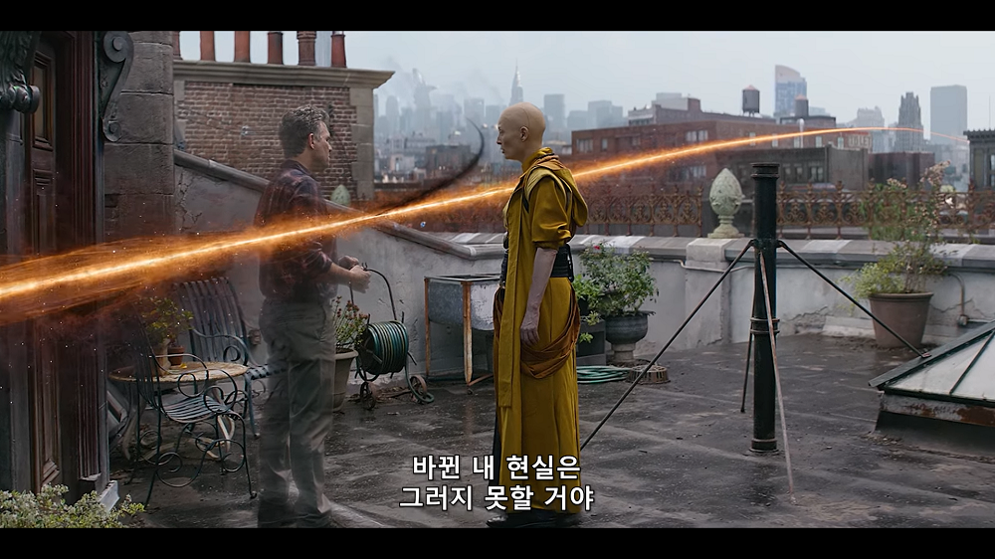
혹시 이 장면 기억하시나요?

Slide 11
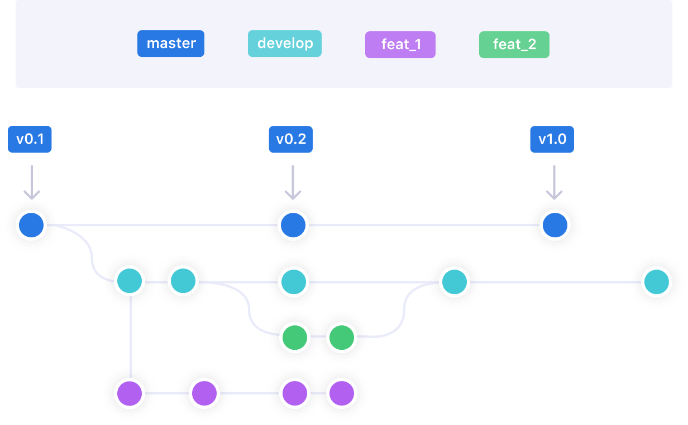
버전이란?
왜 버전을 관리해야할까

Slide 12
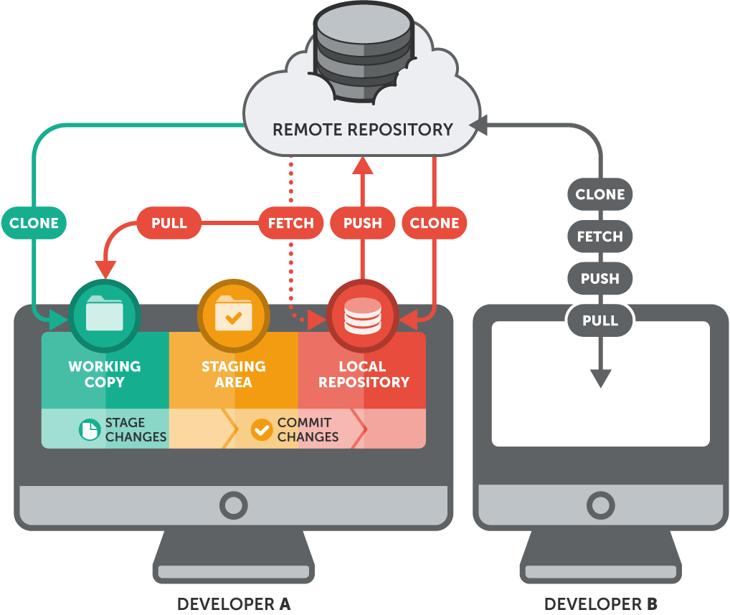
Git? Github?

Slide 13

Github
GitLab
Bitbucket
…ect

